Slide 1
太原理工大学
我们毕业啦
其实是答辩的标题地方
功能脑网络构建分析平台简介
姓 名： 牛会兰
日 期： 2015.11.09

Slide 2
平台安装及运行
脑网络构建
脑网络分析
模块划分
目 录
时间序列处理
功能脑网络建模

Slide 3


平台安装及运行

Slide 4

安装：
  1、 运行Matlab
  2、File->set path->Add with Subfoders（选择 平台在电脑上的存放位置）->save
  Or：拷贝到matlab中，右键Add to Path ->
  Selected Foders and Subfoders
  3、添加工具包路径（解压，之后同第2步）
  其中，Graph需放在E盘根目录下

Slide 5
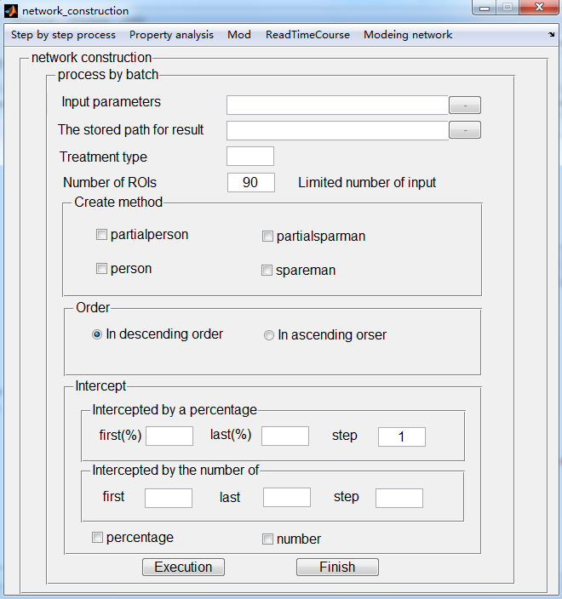
  运行：
  命令 network_construction

Slide 6
  注意：
  ● 路径问题：单层路径 or 两层路径
  单层路径：输入\.mat文件
  两层路径：输入\文件夹\.mat文件
  ● filename：输入文件名 or 结果文件名

Slide 7
脑网络构建

Slide 8
分步处理
数据整合、构建网络、
排序、截稀疏度
脑网络构建
批处理
输入：Deparsf软件的输入
输出：截取稀疏度

Slide 9
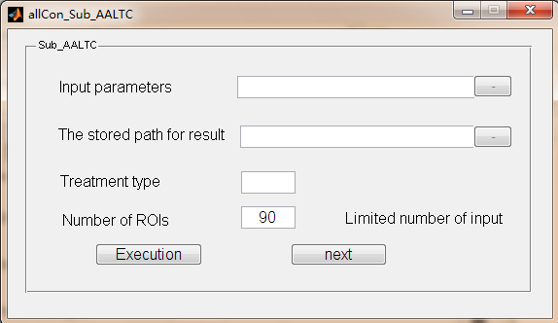
分步处理
数据整合（单层路径）
Deparsf软件的出口参数→ m*n的矩阵 (n:脑区的个数，m:时间点数)
操作：Step by step process->all_Sub_AALTC
Treatment type：Con(默认)/MD；

Slide 10
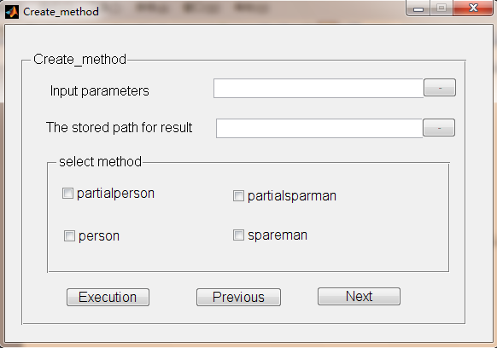
(2) 构建网络（单层路径）
输入参数后点击Execution执行。
单层路径(文件夹/.mat文件)

Slide 11
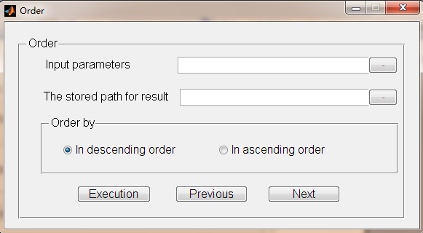
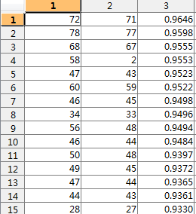
(3) 排序（单层路径）
输入路径：构建网络得到的R值
通常勾选降序
输入参数后点击Execution执行。

Slide 12
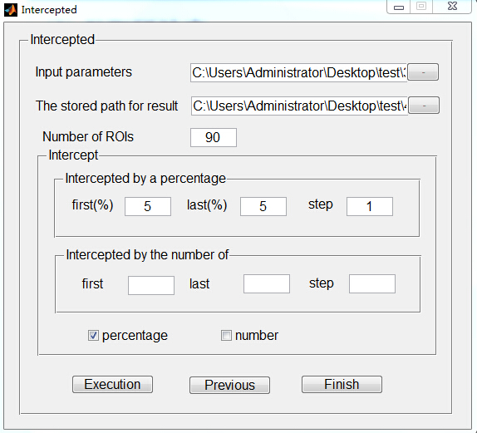
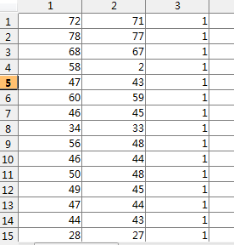
(4) 截取稀疏度（单层路径）

Slide 13
分步处理
数据整合、构建网络、
排序、截稀疏度
脑网络构建
批处理
输入：Deparsf软件的输入
输出：截取稀疏度

Slide 14
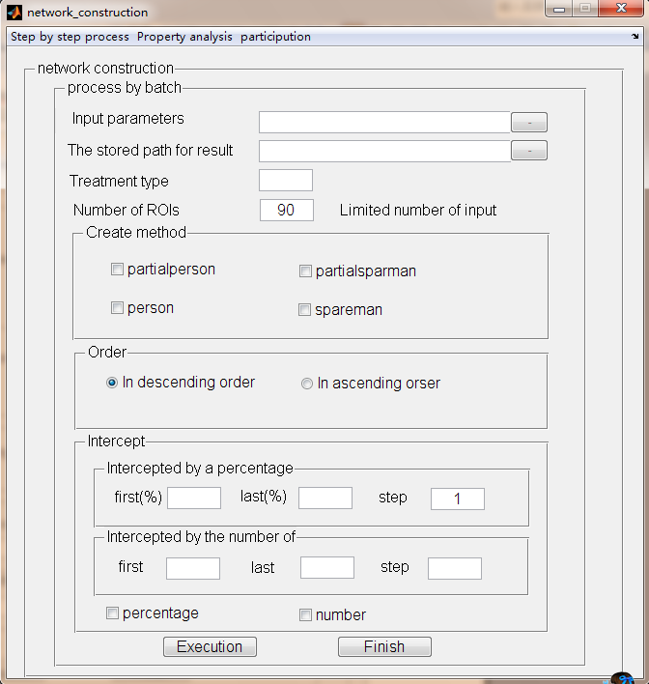
● 输入、输出路径；
● Treatment type:Con(默认)/MD；
● Number of ROIS:脑区数；
● Create method:四种相关性计算方法；
● Order:排序(升/降)
● Intercept:截稀疏度（percentagre百分比/number边数）

Slide 15
脑网络分析

Slide 16
属性计算
脑网络分析
非参数检验
T检验

Slide 17
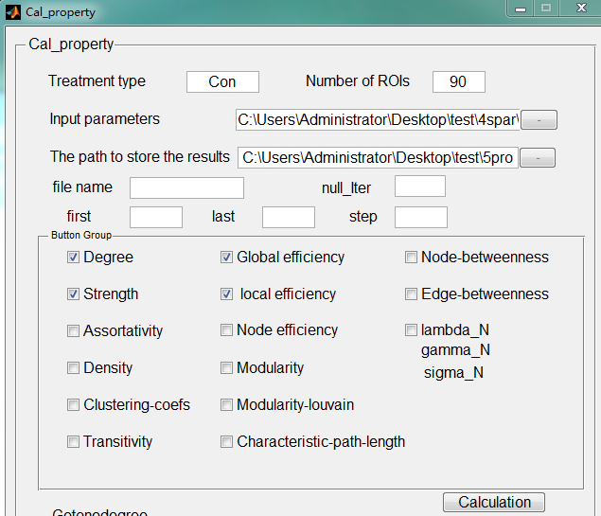
1、属性计算(批处理)
点击:Property analysis
->Cal_property
● Treatment type:必填
● 输入截取的稀疏度
● 不同属性需要填写的参数会有提示
● 点击Calculation运行

Slide 18

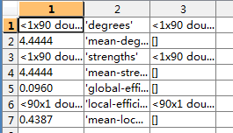
运行结果：

Slide 19
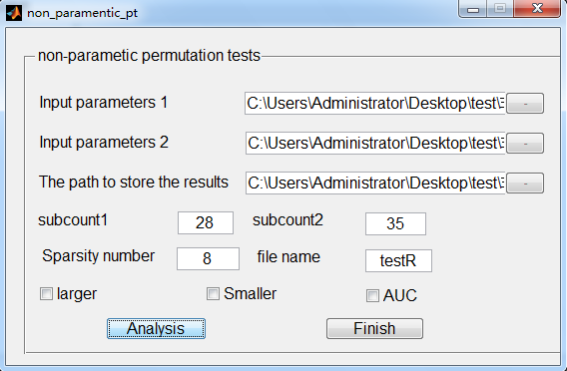
2、非参数检验（单层路径）
点击:Property analysis->non_paramentic_pt
●入口1/2:正常/抑郁组
● Subcount1/2:被试数（列数28或38）
● Sparsity number:稀疏度个数（行数）
● Filename:想要保存成什么文件名
● Larger、Smaller、AUC可都不选

Slide 20
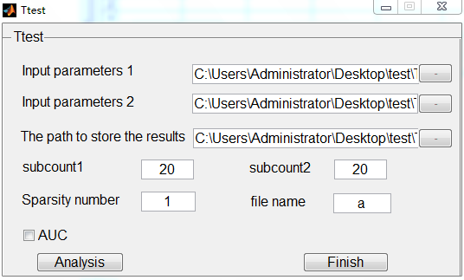
3、T检验（单层路径）
点击:Property analysis->Ttest
●输入两组数据
● Subcount1/2:被试数（列数28或38）
● Sparsity number:稀疏度个数（行数）
● Filename:想要保存成什么文件名

Slide 21
模块划分

Slide 22
模块划分（未实现）
模块
划分
计算参与系数

Slide 23
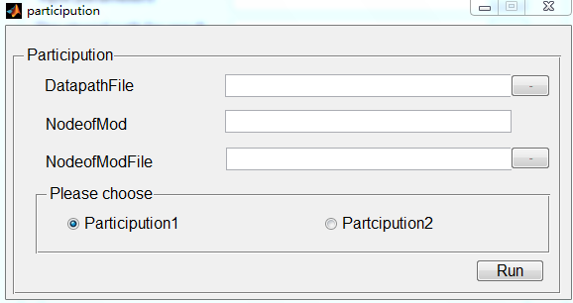
计算参与系数
●计算节点的度、模块内度、以及各个节点与其他模块之间的连接数量
●点击:Mod->participation
●DatapathFile:二值矩阵
●NodeofMode:节点所属的模块文件
●NodeofModeFile:同上
Participution1:输入1、2
Participution2:输入1、3

Slide 24
时间序列处理

Slide 25
模板映射
序列
处理
independent
Fisher_Z转换

Slide 26
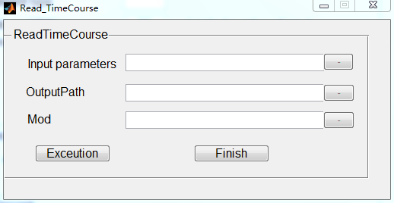
1、AAL模板映射
● 输入多个被试的影像文件
● Mod：模板文件路径
如AAL_61x73x61_YCG.nii的存放路径
● 导入rest.org包

Slide 27
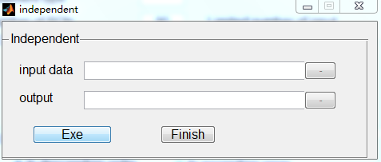
2、independent
(1) 提取某组所有被试的90*90相关系数矩阵组成是三维数组Z：90*90*28
(2) 将28维向量中的每一个值求ln值，然后求和，最后乘以-2，得到最后的值
(3) 将所有值存在矩阵中形成一个90*90的矩阵

Slide 28
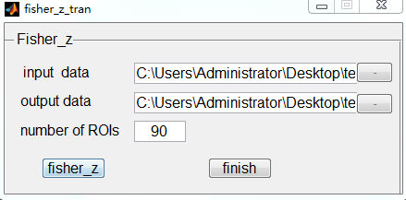
3、Fisher_Z转换
点击:Read Time Course->Fisher_Z
● 功能：将R值转换成正态分布，便于t检验分析
● 输入R值（单层路径）

Slide 29
脑网络建模

Slide 30
解剖距离及节点相似度
脑网络建模
数学建模
网络相似度计算

Slide 31
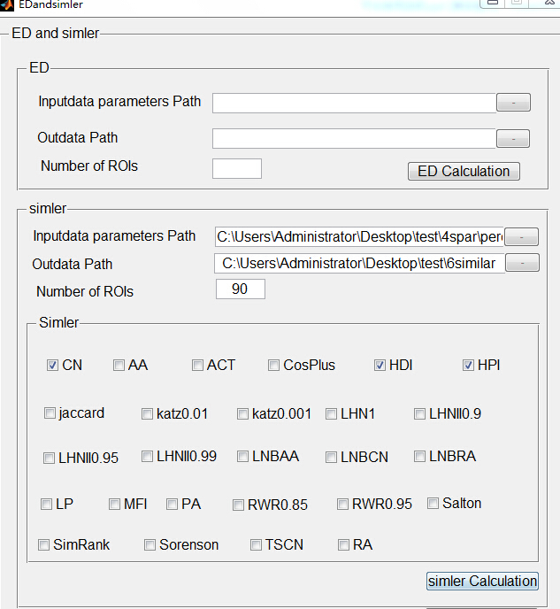
1、解剖距离及节点相似度
（1）ED欧氏距离
●输入坐标中心（XYZ）路径\node.mat(必须)
● 输出欧氏距离nodeed.mat
（2）similar节点相似度
（两层路径）
● 输入截取的稀疏度
● 输出90*90的矩阵

Slide 32
2、数学建模
利用数学公式构建脑网络：
P_{ij}=(S_{ij})^{γ} *(d_{ij})^{-η} (公式1)
其中，s_{ij} 为功能特性指标；
d_{ij} 为解剖距离；
γ 和η 为常参。

Slide 33
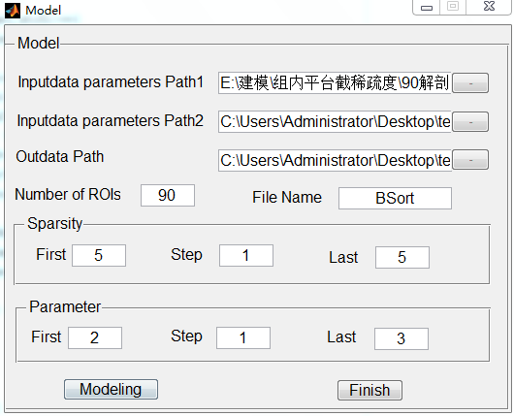
● Path1:欧氏距离（路径\nodeed.mat）
● Path2:节点相似度（两层路径）
●FileName:节点相似度.mat文件名
● Sparsity:稀疏度
● Parameter:模型公式的常参范围

Slide 34
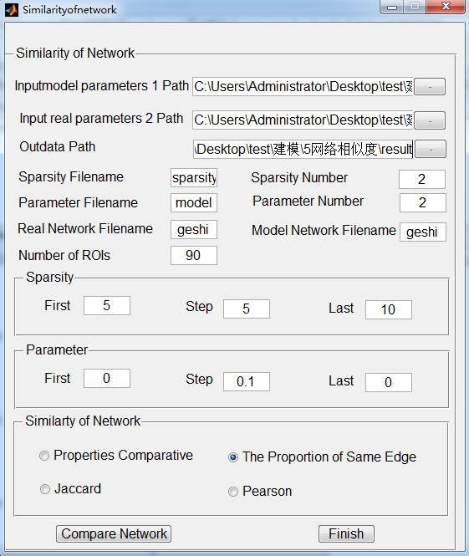
3、网络相似度计算
● 1Path:模型网络数据
● 2Path:真实网络数据
● Similarity of Network:
输入不同
属性比较:网络属性
相同边的比例:二值矩阵
Jaccard:二值矩阵
Pearson相关:R值

Slide 35
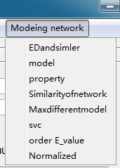
4、其他
● SVM, order E_value，Normalized 根据数据格式调用主要函数

Slide 36

谢 谢！

